Slide 1
Чувства
Переживаемые в различной форме внутренние отношения человека к тому, что происходит в его жизни, что он познаёт или делает (в широком значении).
Отражают отношение человека к объекту его устойчивых потребностей (в узком значении).

Slide 2
Устойчивы и длительны.
Предметный характер, их вызывают факты, события, люди и обстоятельства, по отношению к которым субъект положительно или отрицательно мотивирован.

Slide 3
ЧУВСТВА
Отрицательные
Положительные
Вызываются отклонением от параметров жизнедеятельности человека как личности.
Приведение обстоятельств к нормам, соответствующим мировоззрению данной личности.

Slide 4
Интеллектуальные
Нравственные (моральные)
Праксические
ЧУВСТВА
Эстетические
Собственнические

Slide 5
Нравственные – любовь, сострадание, доброжелательность, гуманность, преданность.
Интеллектуальные – интерес, удивление, любознательность, сомнение, радость открытия, любовь к истине.
Праксические – возникают в процессе деятельности, сопровождают её (увлечённость любимым делом).
Собственнические – ч. собственности.
Эстетические – ч. прекрасного, возвышенного, трагического, комического.

Slide 6
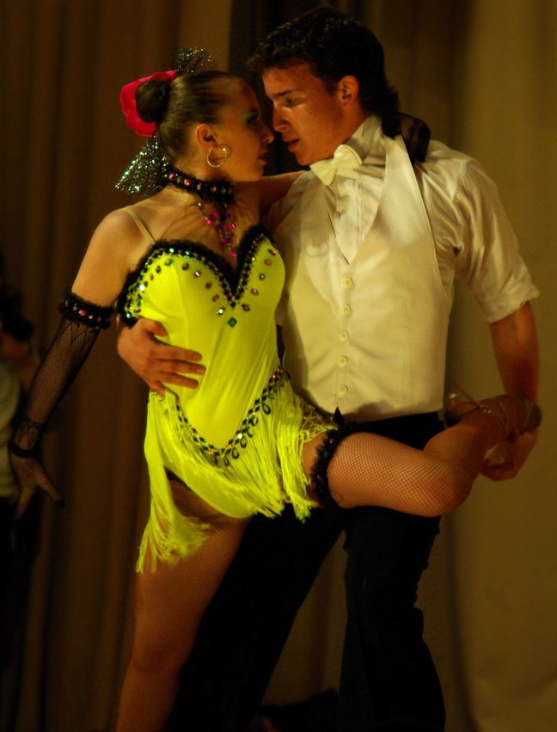
Страсть
Устойчивое, глубокое и сильное чувство, определяющее направление мыслей и поступков человека.

Slide 7
Что не связано с господствующей страстью, кажется имеющим второстепенное значение, отодвигается на задний план, перестаёт волновать и интересовать человека, порой попросту забывается.
Что связано – захватывает, волнует, запоминается.
Неудовлетворённая страсть сильные эмоции и даже аффективные вспышки.

Slide 8

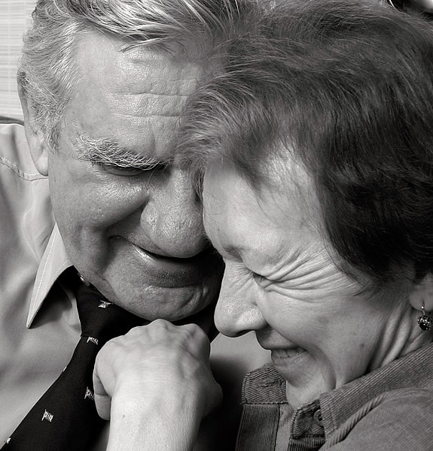

Любовь
Одно из важнейших собственно человеческих устойчивых чувств.

Slide 9
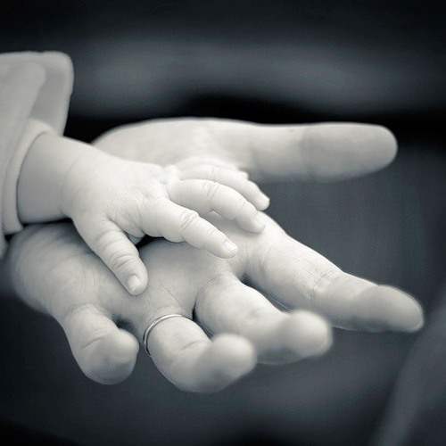
В широком значении любовь – это высокая степень эмоционально-положительного отношения, выделяющего его объект среди других и помещающего его в центр устойчивых жизненных потребностей и интересов субъекта.

Slide 10

В более узком значении – это интенсивное, напряжённое и относительно устойчивое чувство субъекта, физиологически обусловленное сексуальными потребностями и выражающееся в стремлении быть вместе с объектом его чувства, вызывать у него аналогичные чувства и переживания.

Slide 11
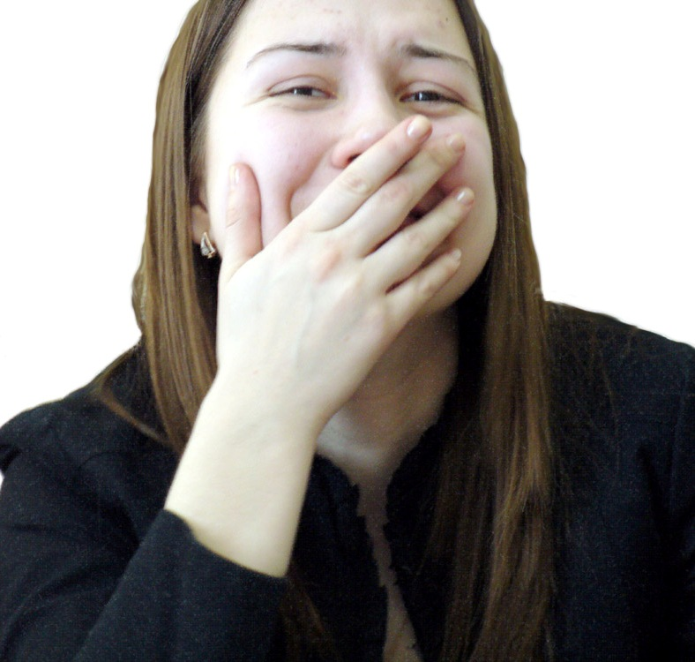
Формы переживания чувств:
Эмоции;
Аффекты;
Настроения;
Стрессовые состояния.

Slide 12
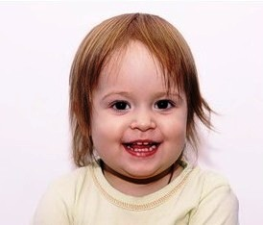
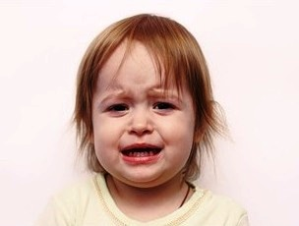
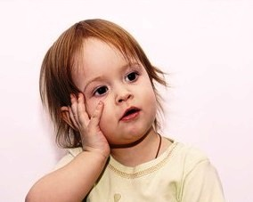
Эмоции
Психический процесс импульсивной регуляции поведения, основанный на чувственном отражении значимости внешних воздействий.

Slide 13

В узком значении – это непосредственное, временное переживание какого-нибудь более постоянного чувства.
Эмоция - не само чувство любви к музыке, а состояние наслаждения, удовольствия, которое человек переживает, слушая хорошую и любимую музыку.

Slide 14
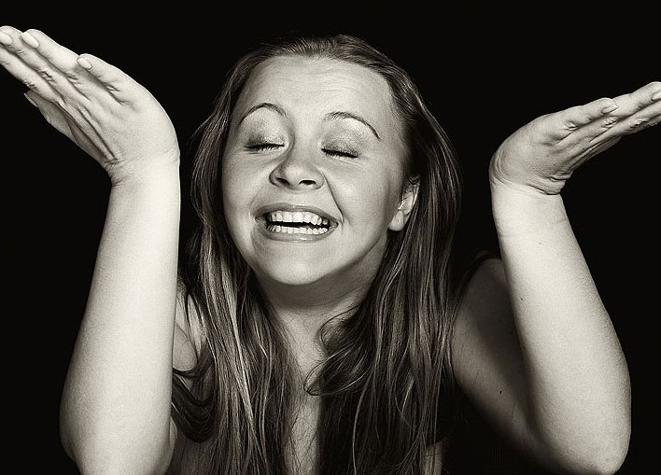
Эмоции…
Длительное состояние;
Реакция не только на события свершившиеся, но и на вероятные или вспоминаемые;
Смещаются к началу действия и предвосхищают его результат;
Носят опережающий, осознанный характер, отражая события в форме обобщённой субъективной оценки.

Slide 15
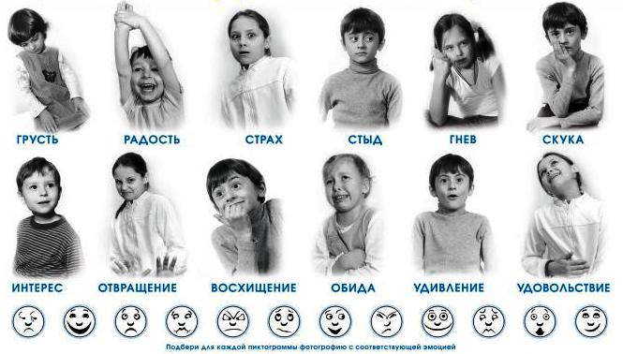

Slide 16
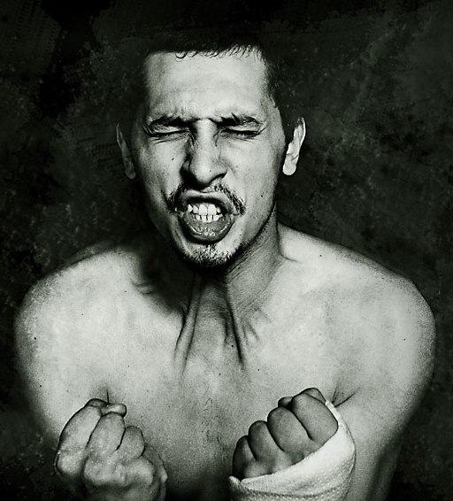
Аффекты
Эмоциональные процессы, быстро овладевающие человеком и бурно протекающие (значительные изменения сознания, нарушение контроля за действиями, утрата самообладания, изменение всей жизнедеятельности организма).

Slide 17
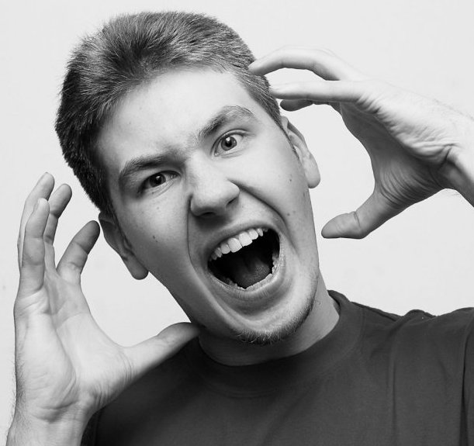
Наиболее мощная эмоциональная реакция. Полностью захватывает психику человека, сплавляя главный воздействующий раздражитель со всеми смежными и образуя обобщённый аффективный комплекс, предопределяющий единую реакцию на ситуацию в целом, включая сопутствующие ассоциации и движения.

Slide 18
Психологические особенности:
бурное внешнее проявление эмоционального переживания;
кратковременное течение эмоционального переживания;
известная безотчётность эмоционального переживания;
формирование соответствующего следа в памяти, определяющего в дальнейшем избирательность по отношению к ситуациям, которые вызывали аффект.

Slide 19

Настроения
Общее эмоциональное состояние, окрашивающее в течении значительного времени всё поведение человека (безотчётность и слабая выраженность. Человек может даже не замечать их. Если приобретает значительную интенсивность оказывает влияние даже на продуктивность работы).

Slide 20
Источники:
удовлетворённость ходом жизни;
неудовлетворённость всем ходом жизни.
Длительное плохое или вялое настроение человека – показатель того, что в его жизни что-то неблагополучно.

Slide 21

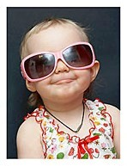
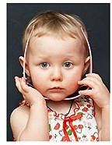
Особенности:
слабая интенсивность;
значительная длительность;
неясность, «безотчётность»;
своеобразный диффузный характер

Slide 22
Причины, вызывающие настроения:
различные органические процессы и состояния;
особенности окружающей человека внешней среды;
особенности взаимоотношений между людьми;
эмоционально окрашенные мысли и представления.

Slide 23
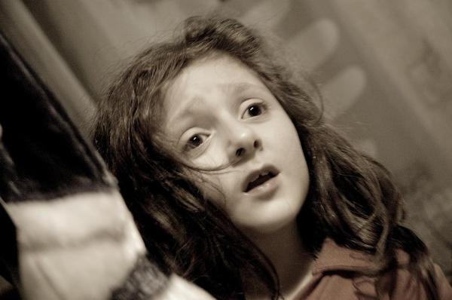
Стрессовые состояния (стресс)
Особая форма переживания чувств, близкая по своим психологическим характеристикам к аффекту, но по длительности протекания приближающаяся к настроениям.

Slide 24
Психологический стресс
Информационный стресс
Эмоциональный стресс
Возникает в ситуациях информационных перегрузок, когда человек не справляется с задачей и др.
Появляется в ситуациях угрозы, опасности, обиды и пр.

Slide 25
Поведение индивида в стрессовых состояниях существенно зависит от типа нервной системы человека, силы его нервных процессов.
Их сочетание и определяет то, как конкретно будет протекать стресс – в форме эвстресса, или дистресса.

Slide 26
Эвстресс – оказывает положительное, мобилизующее, активирующее воздействие на действия и всю жизнедеятельность человека.
Дистресс – оказывает отрицательное, тормозящее, расстраивающее влияние на деятельность человека, вплоть до полной его дезорганизации.

